Slide 1
圖片實驗
Notes:
S1 onset

Slide 2
實驗指示
在實驗中，你將會看到兩組指示
兩項之前
目標
Notes:
認圖片 / 實驗

Slide 3




實驗指示
兩項之前
判斷現在顯示的照片與兩張前的照片是否一樣
Notes:
S1 onset

Slide 4
實驗指示
目標
判斷現在顯示的照片與目標照片是否一樣
目標
Notes:
S1 onset

Slide 5
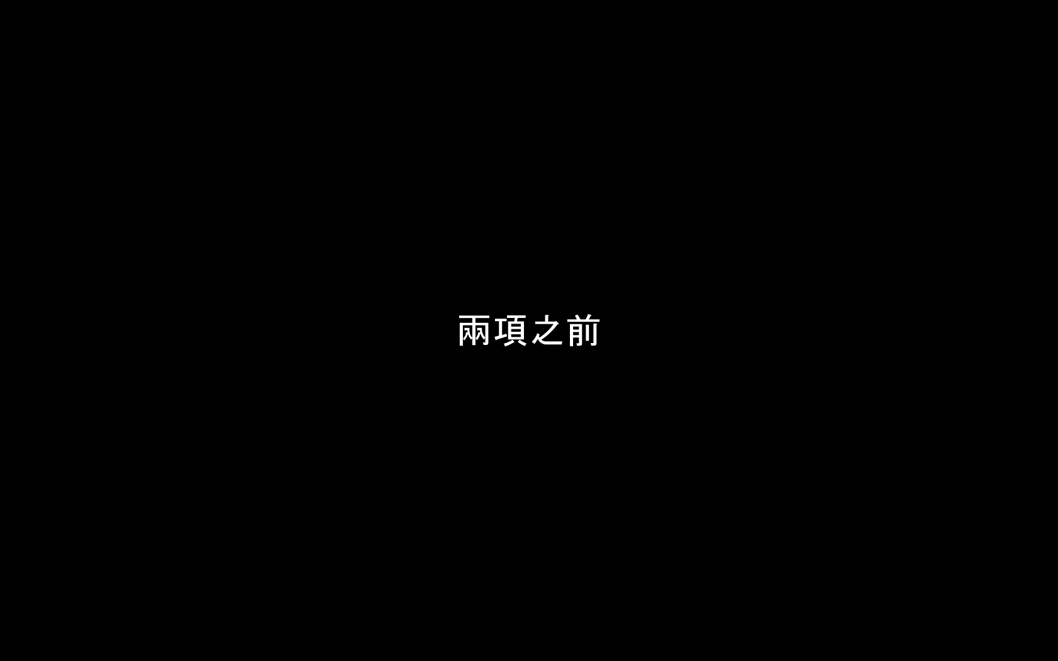
Notes:
S1 onset

Slide 6

Notes:
S1 onset

Slide 7
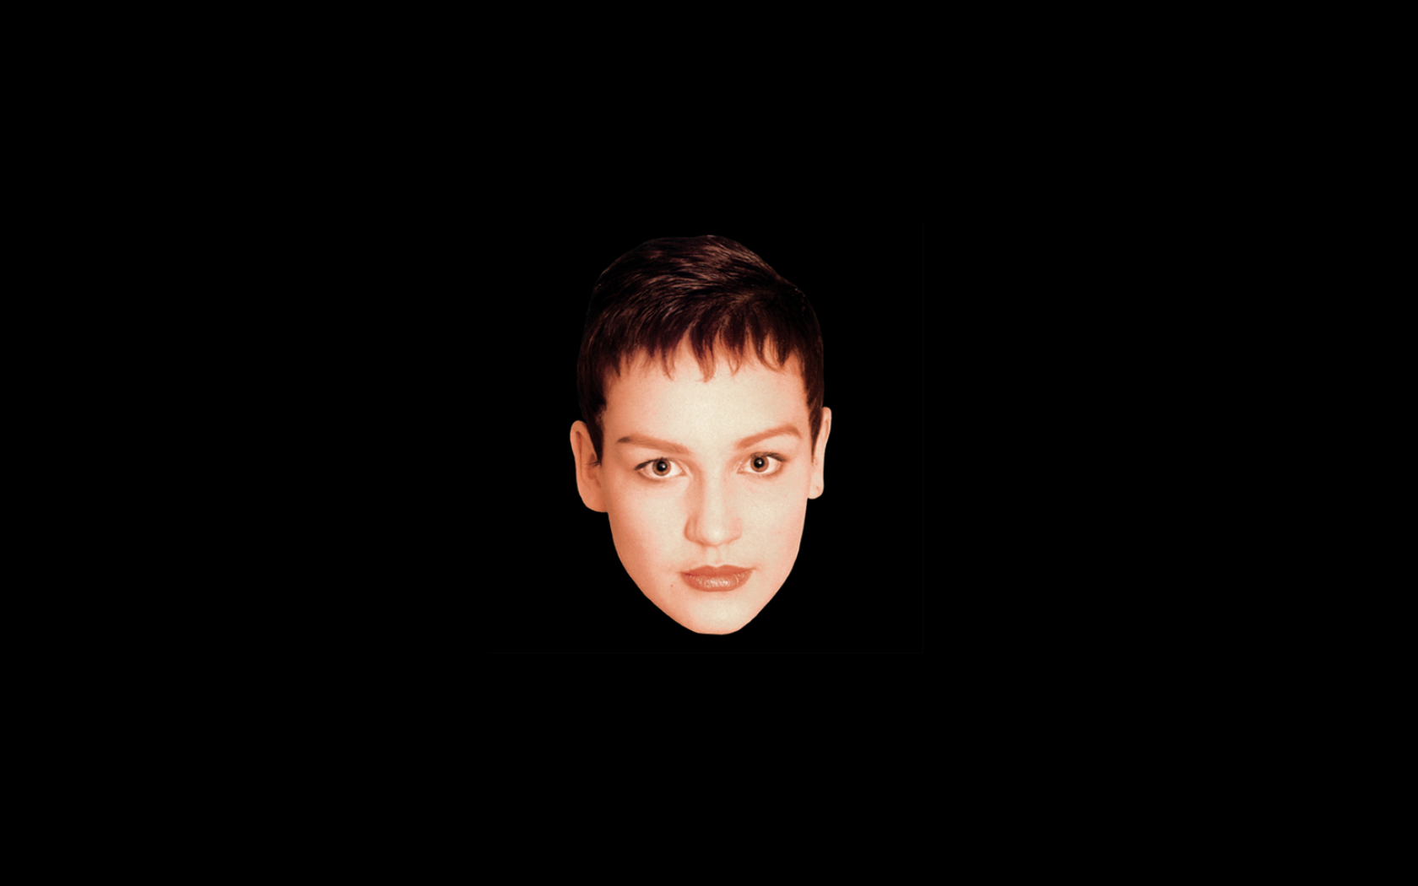
Notes:
S1 onset

Slide 8
Notes:
S1 onset

Slide 9
Notes:
S1 onset

Slide 10
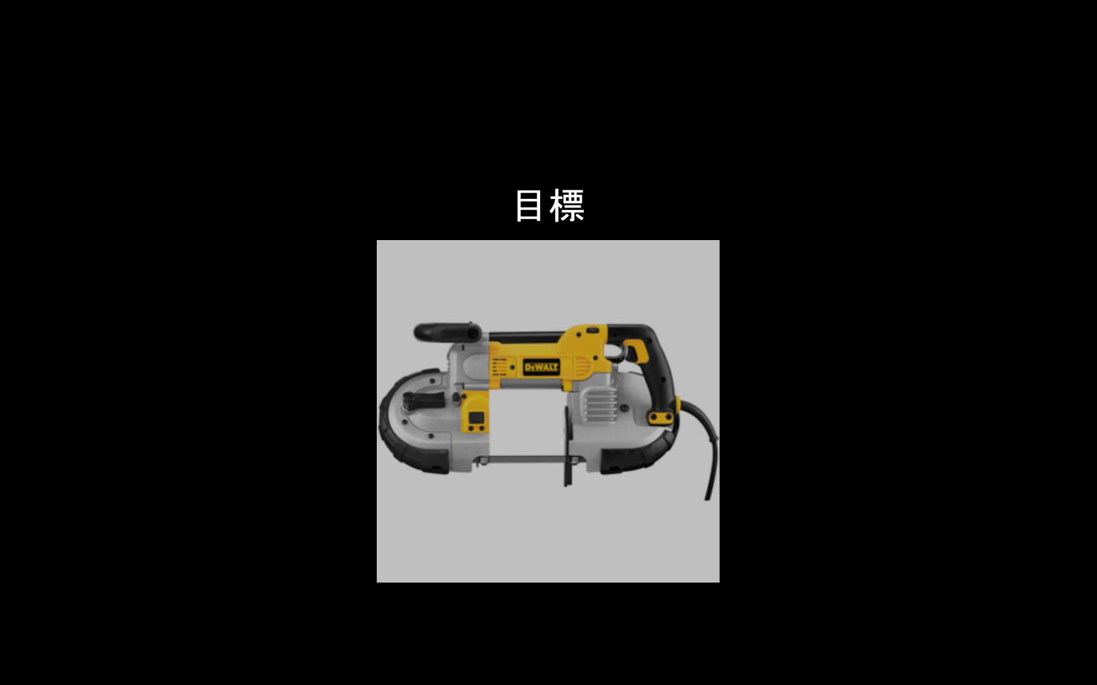
Notes:
S1 onset

Slide 11
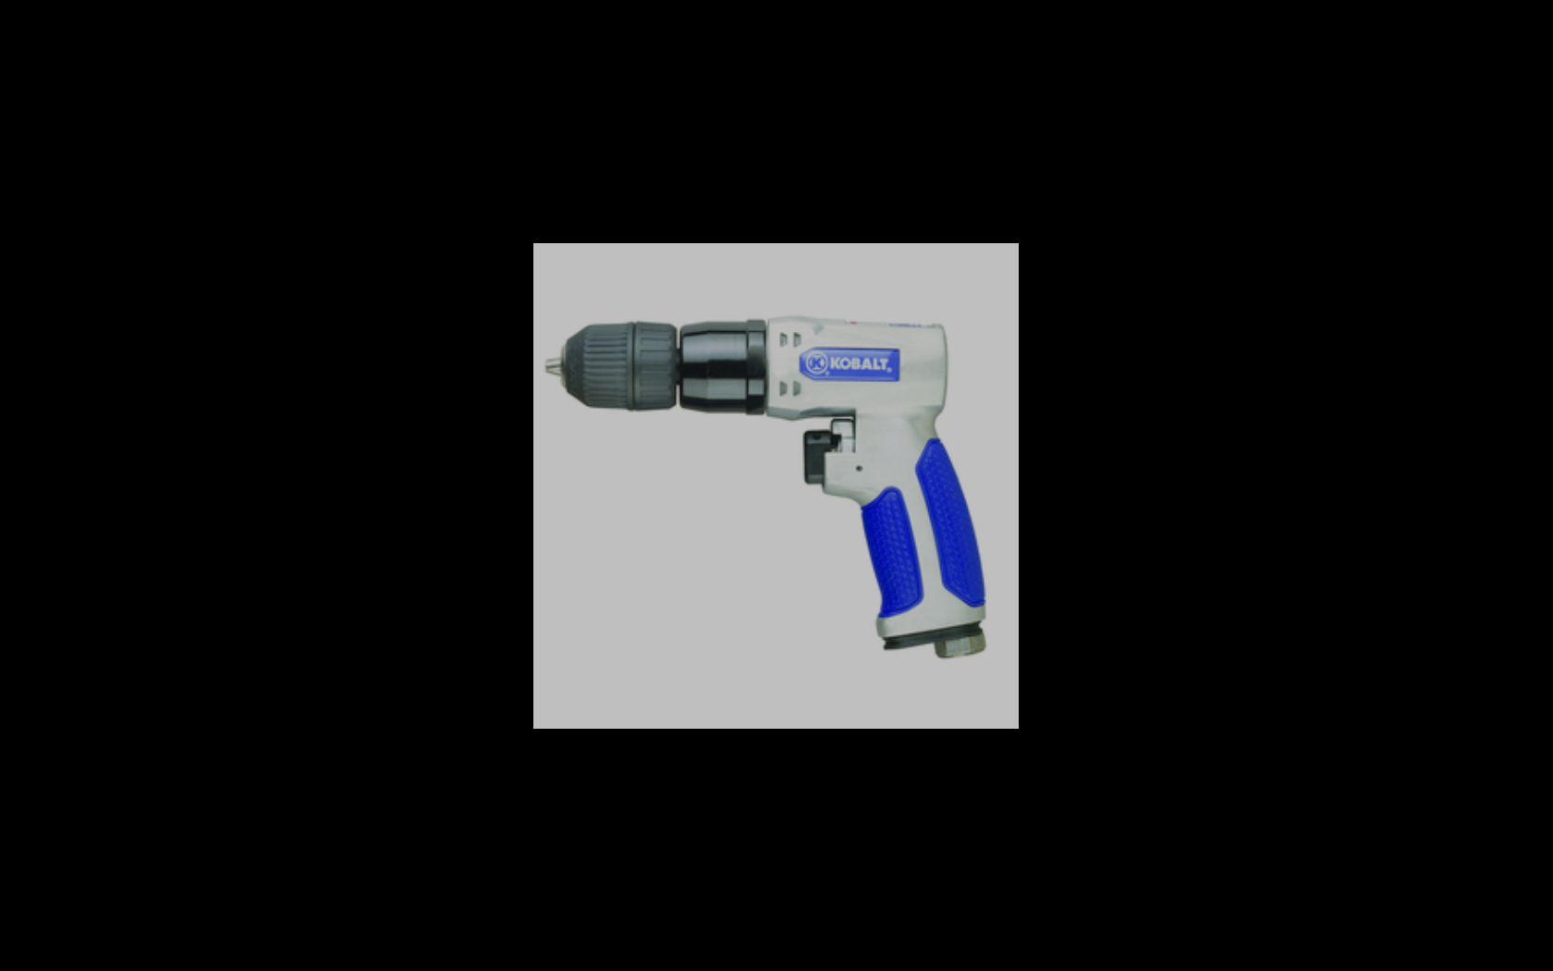
Notes:
S1 onset

Slide 12
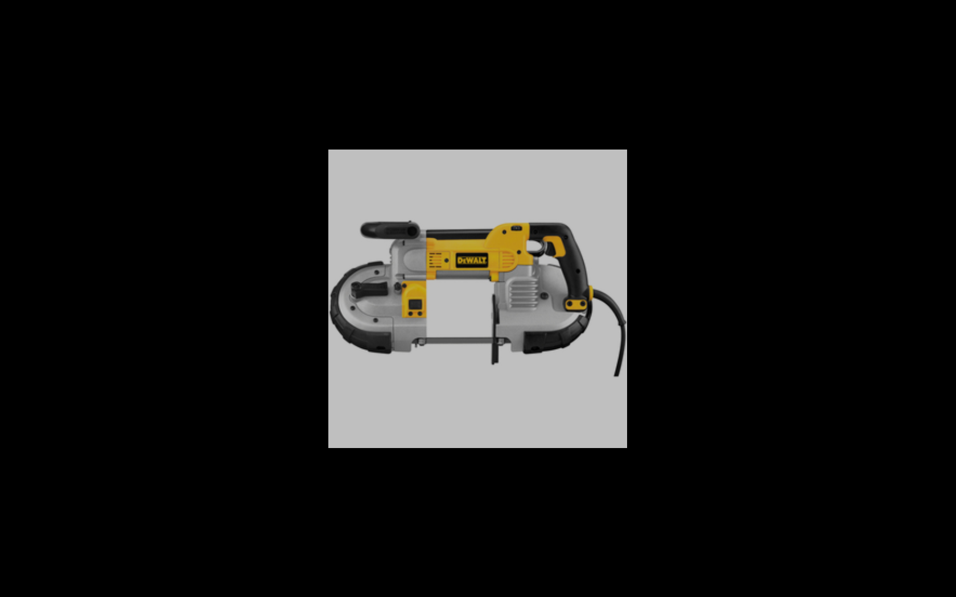
Notes:
S1 onset

Slide 13
+

Slide 14
保持靜止

Slide 15
實驗完成

